Slide 1
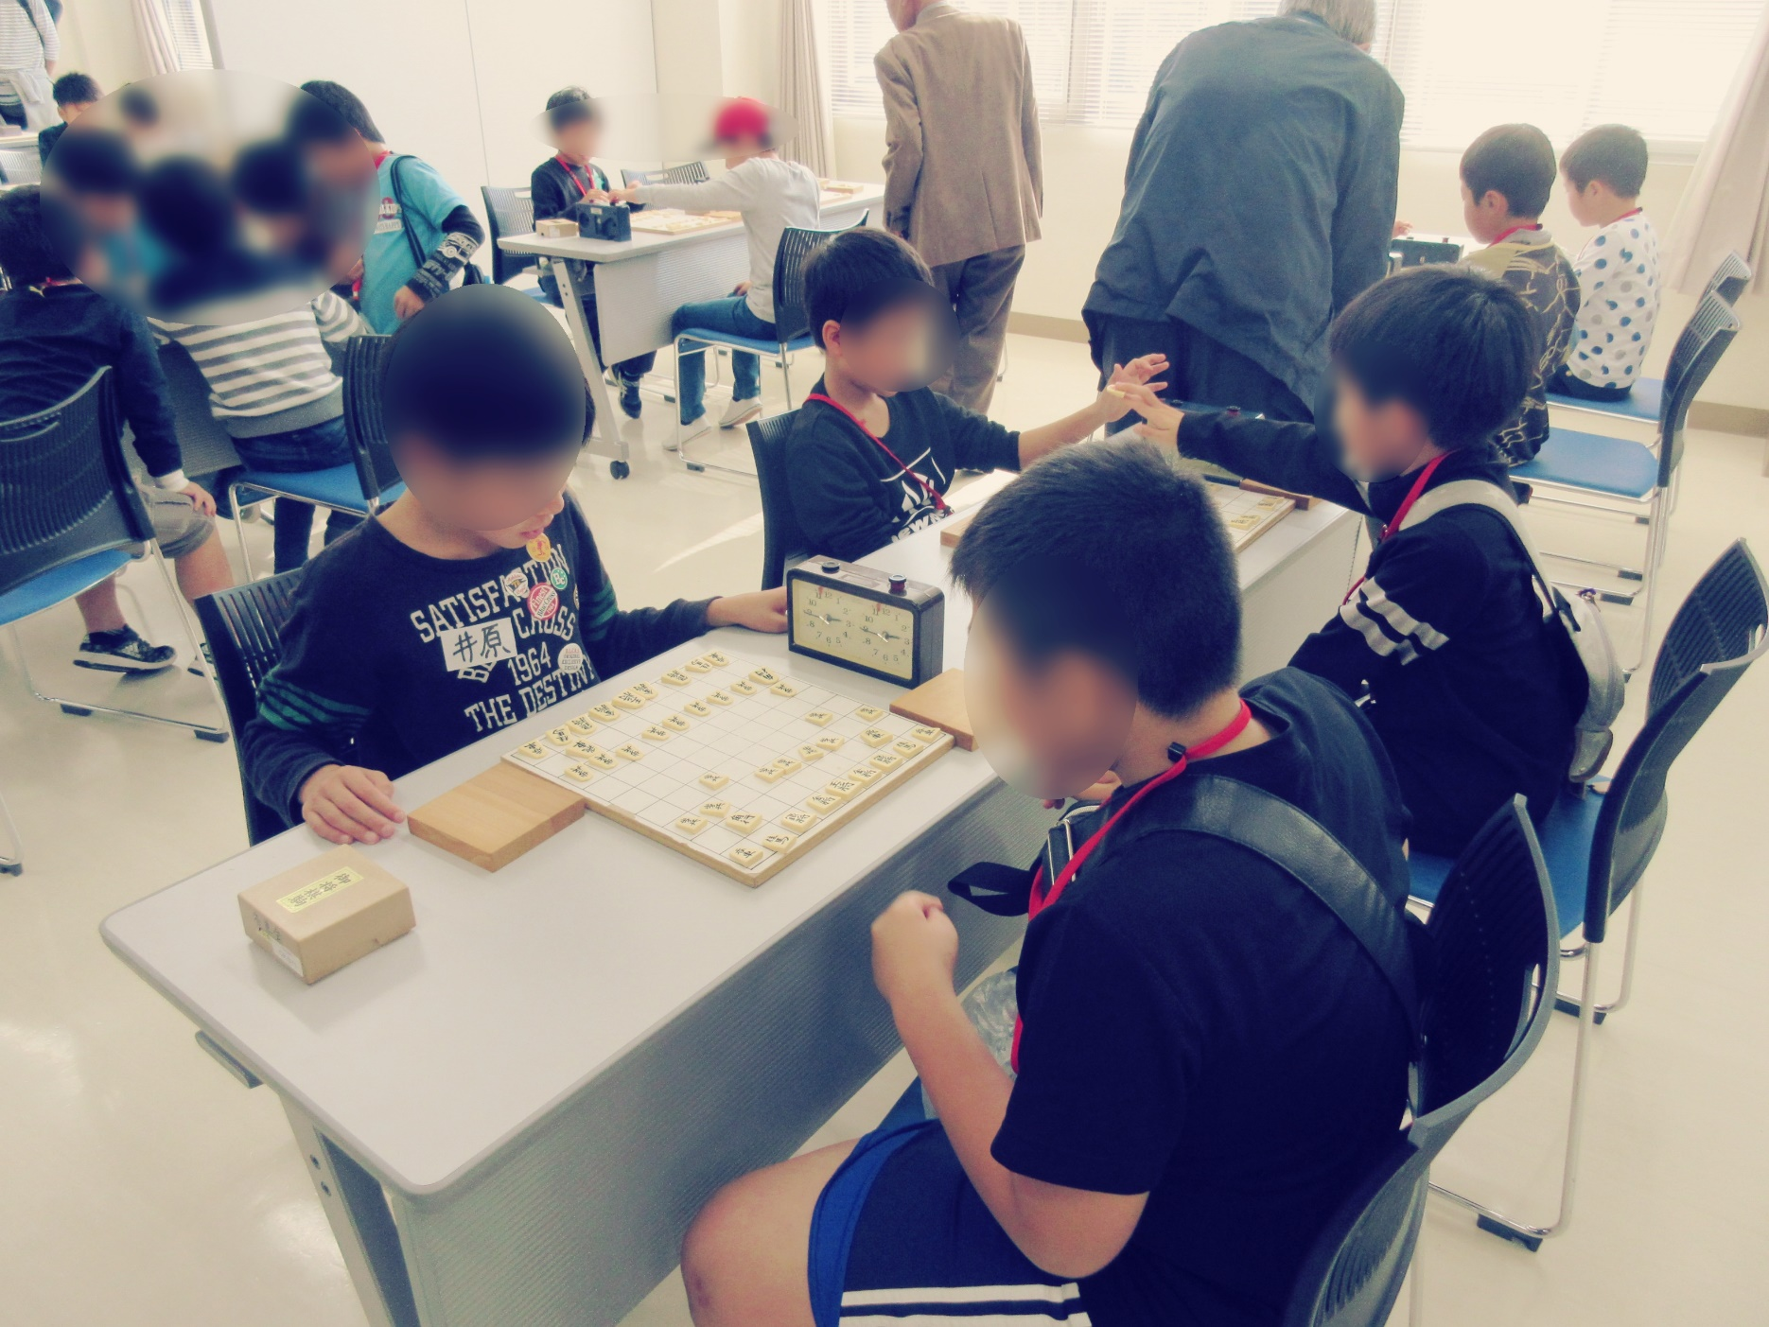

令和８年度
西防災交流センター
子ども将棋教室
初回開催日
５月３０日（土） 9：30スタート
（ 全 10 回 ）
参加費 ５００円 (申込時のみ必要)
今年も子ども将棋教室がスタートします！
日程：５/30 6/１３ ６/２７ 7/１１ ７/２５
8/８ ８/２２ 9/１２ ９/２６ 10/3
土曜日(9：30～11：30)開催
申込は裏面申込用紙に記入して、５／２７（水）までに
西防災交流センター窓口に参加費とともに提出してください。
対象：５歳位～小、中学生まで対象です。【定員3０名】
親子での参加も、お待ちしております。
（問い合わせ）熊野西防災交流センター 854-1673

Slide 2



将棋教室参加申込書
※下記に記入し、参加費５００円を
添えて交流センター窓口に提出してください。
A,Bどちらか希望のコースを選んで○で囲んでください。
A ･ 初心者入門コース
基本のルールから教えてほしい子
まだ対局するには不安がある子 など
B ･ レベルアップコース
どんどん対局して力をつけたい子
強くなりたい子 など
お名前 | ふりがな
ご住所 | 〒
保護者名
電話番号 | （ ）
学年 (歳) | 年生 （ ）歳 | 性別 | 男 ・ 女
学校・ その他
※ご記入頂いた個人情報は、将棋教室にのみ使用し、第三者に提供することはございません。
※ご記入いただいた個人情報は、本大会のみに使用し、第三者に提供することはございません。

